Slide 1

Conocer el CRAI Biblioteca del
Campus Clínic
Curso 2017-18

Slide 2
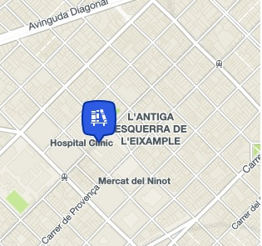
¿Dónde estamos y cuándo puedes venir?
Dirección: Casanova, 143
craimedicina@ub.edu
Teléfono: 934 035 718
Horario:
Lu-Vi: de 8.30 a 20.30 h
Horarios especiales en periodos de exámenes y de fin de semana
Reglamento de los servicios de biblioteca
Carta de servicios del CRAI

Slide 3
Plano de la biblioteca

Slide 4
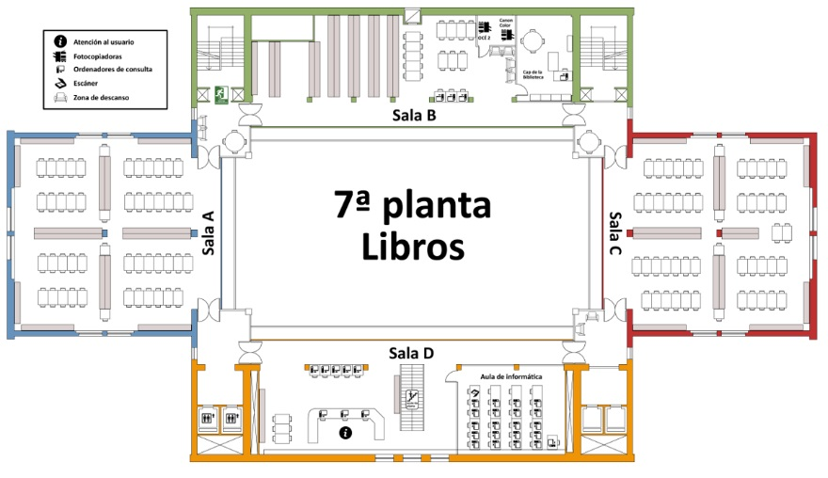
Plano de la biblioteca

Slide 5
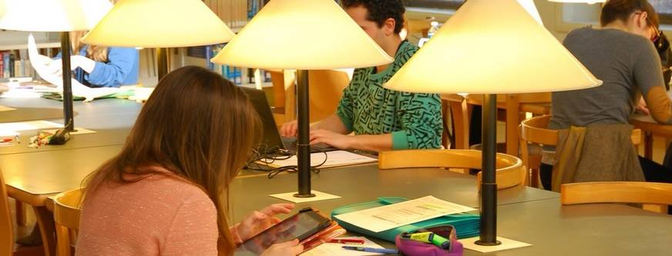
Equipamientos
  Aula de informática con 21 ordenadores
  13 ordenadores de consulta
  3 salas para trabajar en grupo o individualmente
  10 ordenadores portátiles para préstamo
  Zona wifi
  378 puntos de lectura
  Buzón para la devolución de libros
  3 fotocopiadoras de autoservicio (con función de impresora)

Slide 6



Fondo y colecciones
El CRAI Biblioteca del Campus Clínic ofrece los fondos bibliográficos de apoyo a los programas docentes y de investigación de las enseñanzas impartidas en la Facultad: Medicina, Ciencias Biomédicas Básicas, Ingeniería Biomédica y Enfermería. También dispone de un fondo antiguo (de 1821 a 1945) de libros, folletos y revistas de gran interés para la historia de la medicina.
Desde el año 1993 ofrece apoyo al Hospital Clínic y al IDIBAPS.
En la biblioteca también hay colecciones especiales:
Biblioteca Emili Mira i López Biblioteca Xavier Vilanova i Montiú Fondo Agustí Pedro i Pons

Slide 7
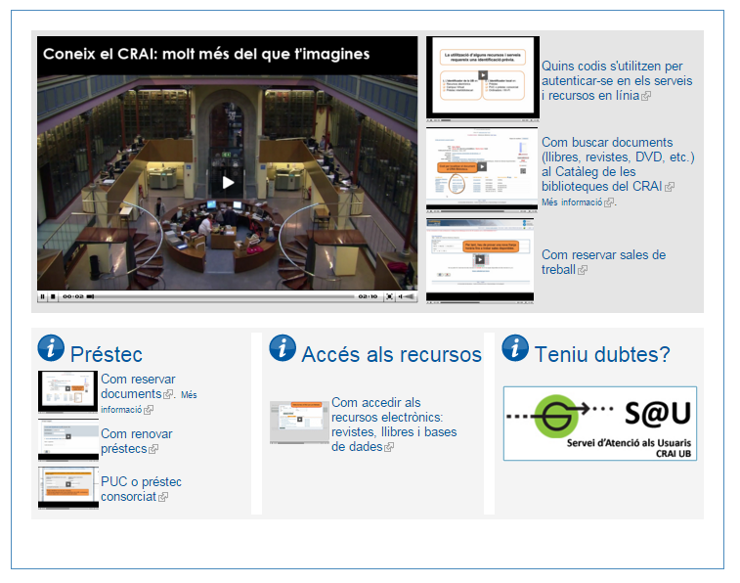
Iníciate en el CRAI
http://crai.ub.edu/coneix-el-crai/inicia-t-en-el-crai

Slide 8
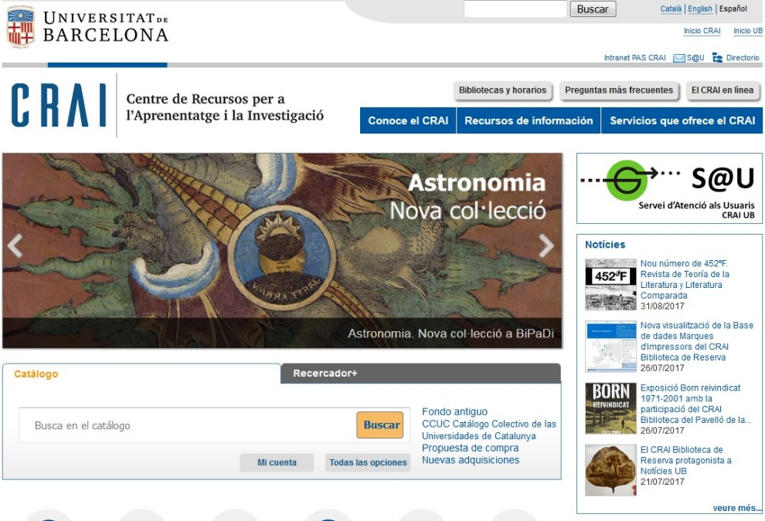

Catálogo
Dispone de búsqueda rápida,
búsqueda avanzada y otros
Tipos de búsqueda como por ISBN/ISSN.
Acceso al Catálogo
http://cataleg.ub.edu/*spi
Vídeo explicativo sobre como buscar documentos

Slide 9
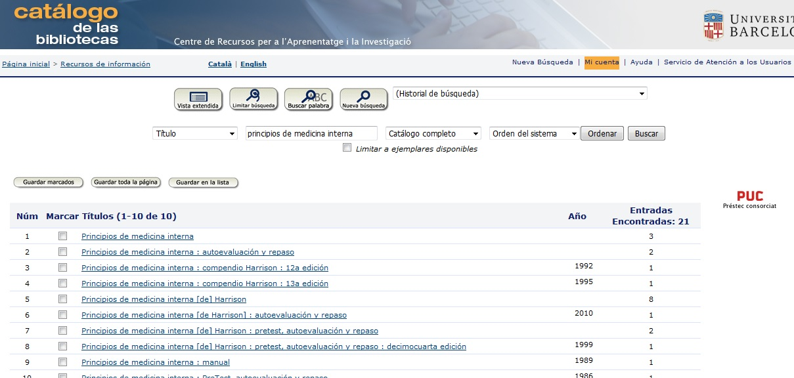
¿Dónde está el documento? (I)

Slide 10
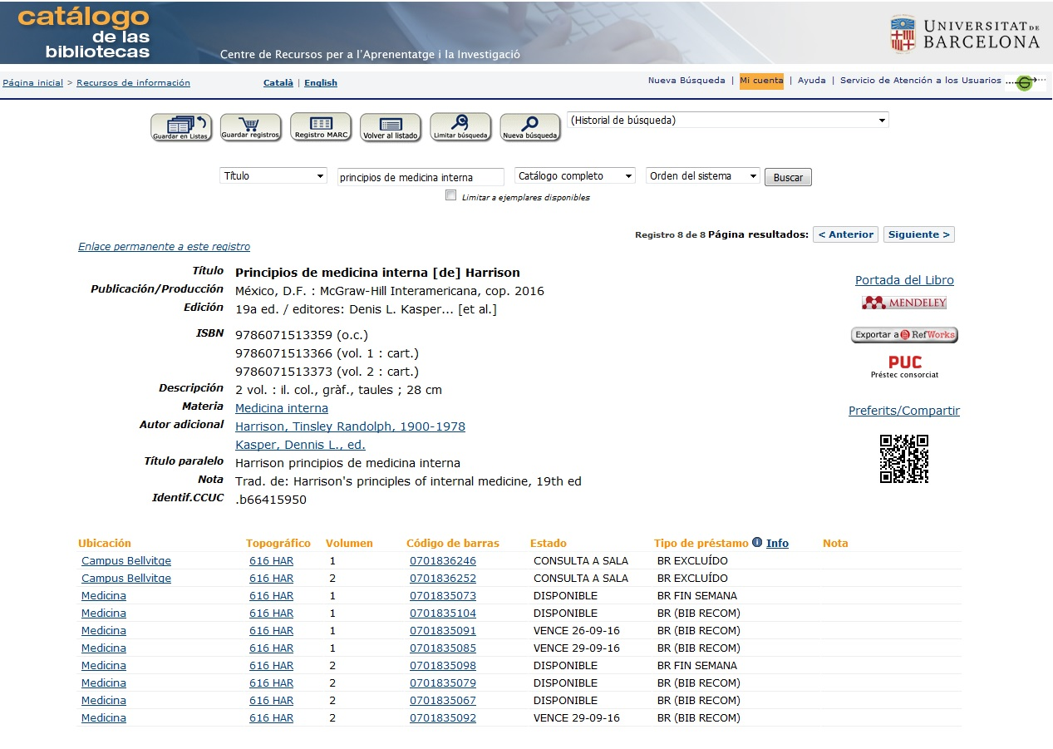
¿Dónde está el documento? (II)

Slide 11


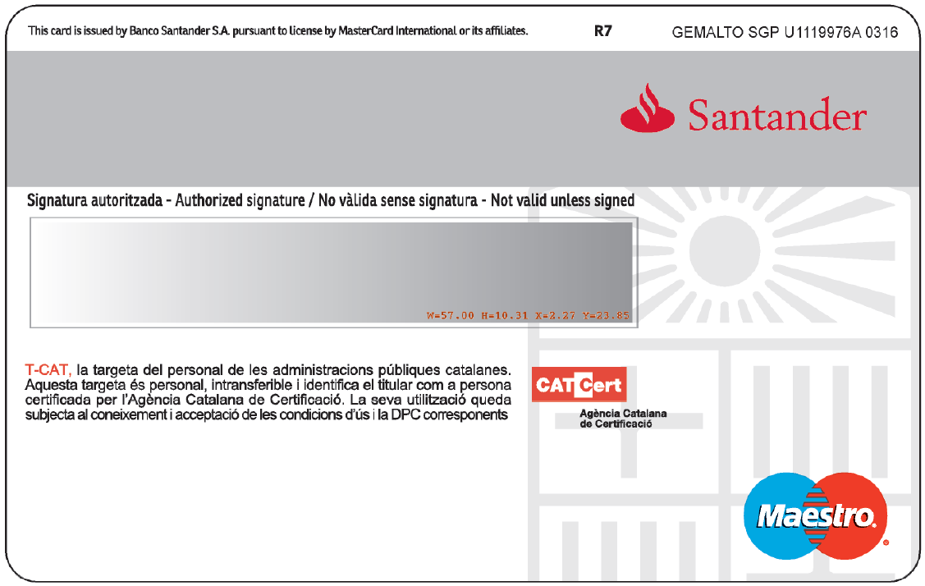
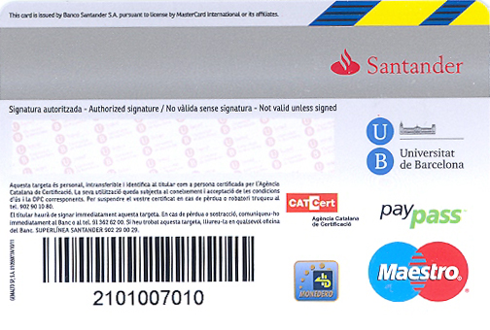
¿Qué necesitas para llevarte libros a casa?
Solo necesitas el carnet de la UB.
Lo tienes que validar en cualquier biblioteca.
Núm. de usuario UB
(código de barras del carnet)

Slide 12
El servicio de préstamo de documentos
Es imprescindible disponer del carnet de la UB o de otro documento identificador que acredite el derecho a préstamo.
Reglamento del servicio de préstamo
Documentos excluidos de préstamo:
  Revistas y obras de referencia (enciclopedias, diccionarios, etc.). Si están en línea, pueden consultarse desde fuera de la Universidad.
  Fondo antiguo.
  Libros identificados con una etiqueta amarilla.
Bibliografía recomendada:
  Préstamo de 10 días.
  Reserva en los mostradores de préstamo de los CRAI Bibliotecas.

Slide 13
Usuarios | Documentos | Días de préstamo normal
Personal docente e investigador (PDI) de la Universidad de Barcelona: profesorado en activo, jubilados o eméritos de la Universidad, de centros adscritos con venia docendi, de la Escuela de Idiomas Modernos, de Estudios Hispánicos y de Servicios Lingüísticos, PDI invitado o visitante, investigadores de departamento o grupos de investigación de la Universidad e investigadores del Instituto Jaume Almera del CSIC | 40 | 60
Estudiantes de tercer ciclo y personal de administración y servicios (PAS) de la Universidad de Barcelona (estudiantes de doctorado, de tercer ciclo con beca y tareas docentes, de másteres oficiales, propios e interuniversitarios y PAS de la universidad en activo o jubilado) | 20 | 30
Estudiantes de grado, posgrado y extensión universitaria: estudiantes de grado de la Universidad y centros adscritos, interuniversitarios, de homologación, de movilidad nacional o internacional, alumnos del IL3 matriculados en cursos de la Universidad, de posgrados propios, de extensión universitaria y de la Universidad de la Experiencia | 10 | 20
Personal de hospitales docentes (Clínico, Bellvitge y Sant Joan de Déu), PDI de centros en convenio con la Universidad y del Grupo UB —incluidos los profesores del ICE que sean miembros de la universidad y los becarios de investigación del Instituto Jaume Almera del CSIC— y personal de institutos de investigación participados, adscritos, vinculados, en convenio o del Grupo UB | 15 | 20
Préstamo de material audiovisual: 7 días
Bibliografía recomendada: 10 días
Bibliografía recomendada de fin de semana (lu-vi): 3 días

Slide 14
Renovaciones
Reservas
Puedes renovar el préstamo de los documentos tantas veces como desees, siempre que el documento no haya sido reservado. Puedes pedir la renovación en el mostrador, por teléfono o bien vía web, desde la opción Mi cuenta. Vídeo explicativo
Se permiten hasta 8 reservas simultáneas, que se pueden activar desde Mi cuenta o desde los mostradores. Vídeo explicativo
Sanciones
Historial
No devolver a tiempo los documentos prestados comporta una suspensión del servicio, que dependerá de los días de retraso y del tipo de documento:
Préstamo normal y material audiovisual: 1 día
Préstamo de bibliografía recomendada: 4 días
Préstamo de bibliografía recomendada de fin de semana: 6 días
Activando el historial desde la opción Mi cuenta puedes ver una lista de los documentos que has sacado en préstamo a lo largo de tus estudios en la UB. Guía

Slide 15
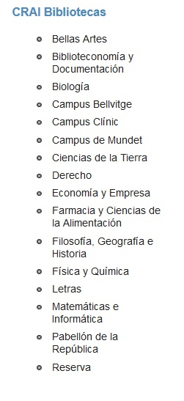
Préstamo con otras bibliotecas de la UB
Si necesitas un documento que está en otra biblioteca de la UB puedes:
a) Ir a la biblioteca donde se encuentra y formalizar el préstamo, o
b) solicitar en el mostrador de tu biblioteca que te lo traigan. Lo recibirás al cabo de 2 o 3 días.

Slide 16
Uso de salas de trabajo
http://crai.ub.edu/es/que-ofrece-el-crai/prestamo/prestamo-equipamientos
Este servicio tiene por objeto facilitar el uso de las salas de trabajo de los CRAI Bibliotecas para que puedas disponer de un espacio donde elaborar trabajos, individualmente o en grupo. Las reservas se efectúan desde el catálogo mediante la opción Mi cuenta. Mira este vídeo explicativo.
Instrucciones de uso de las salas de trabajo
http://crai.ub.edu/es/que-ofrece-el-crai/prestamo/prestamo-equipamientos
Préstamo de portátiles
Los portátiles se piden y se devuelven en el mostrador de préstamo.
Se debe leer, firmar y rellenar correctamente el formulario de contrato de préstamo.
Los usuarios sancionados no pueden utilizar este servicio.
El periodo de préstamo es de 4 horas como máximo.
Los portátiles no se pueden reservar.
El uso de los portátiles está restringido al recinto de la biblioteca.
Normativa

Slide 17
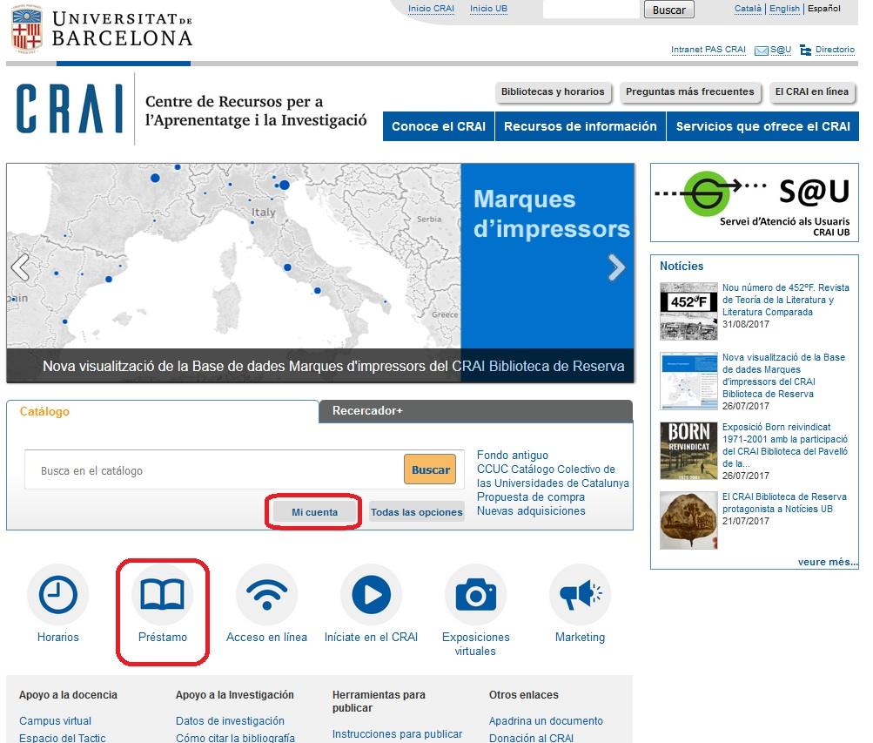
¿Qué tienes en préstamo? Mi cuenta (I)
https://cataleg.ub.edu/patroninfo*spi

Slide 18
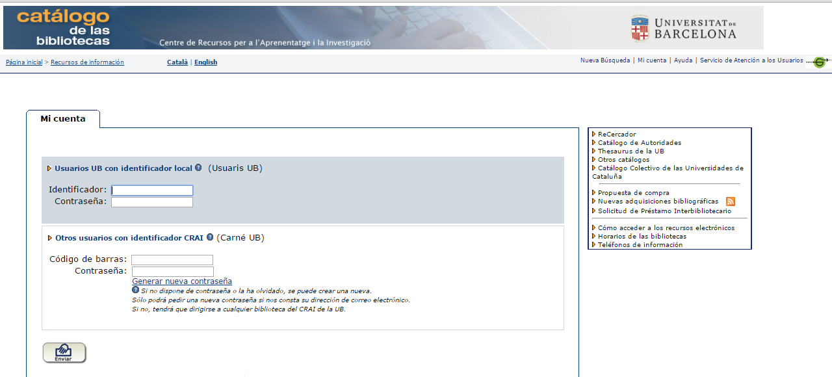
¿Qué tienes en préstamo? Mi cuenta (II)
Este servicio te permite acceder a tu registro de usuario del CRAI.
Una vez identificado, puedes ver y renovar tus préstamos, reservar documentos o crear listas de registros, entre otros servicios.

Slide 19










Servicio de préstamo consorciado (PUC)
http://crai.ub.edu/es/que-ofrece-el-crai/prestamo/prestamo-puc
El PUC es un servicio de préstamo consorciado gratuito que permite a los usuarios solicitar y sacar en préstamo documentos de otra biblioteca del Consorcio de Servicios Universitarios de Cataluña (CSUC).
¿Cómo se solicitan los documentos?
a) Presencialmente, en la biblioteca en que están depositados: PUC in situ.
b) Remotamente, a través de la interfaz del PUC vía web. Vídeo explicativo
¿Dónde se devuelven los documentos?
a) En cualquiera de las bibliotecas del CRAI de la UB.
b) En cualquiera de las bibliotecas de la institución a la que pertenece el documento.

Slide 20
PUC vía web
http://puc.cbuc.cat
Requisitos:
  Has de estar dado de alta en la base de datos de usuarios de la biblioteca de tu institución.
  No puedes tener préstamos vencidos en tu institución.
  No puedes estar bloqueado en tu institución.
1) Conéctate al Catálogo Colectivo de las Universidades de Cataluña (CCUC): http://puc.cbuc.cat
2) Busca si el documento está disponible y selecciónalo para solicitarlo. Identifícate y elige dónde lo quieres recoger.
3) Cuando el documento llegue a la biblioteca seleccionada, recibirás un aviso por correo electrónico.
4) Puedes devolver el documento en cualquier biblioteca de tu institución o de la institución a la que pertenece.

Slide 21
¿Cuáles son las condiciones de préstamo del PUC?
Tipo de usuario | Núm. de doc. | Núm. de renov. | Días por doc. impresos | Días por doc. audiov.
Estudiantes de grado, 1.^{er} o 2.º ciclo | 4 | 4 | 10 | 5
Estudiantes de posgrado, 3.º ciclo, máster o doctorado | 8 | 4 | 20 | 5
PDI de las universidades y usuarios de la Biblioteca de Cataluña | 8 | 4 | 20 | 5
PAS de las universidades y trabajadores de la Biblioteca de Cataluña | 8 | 4 | 20 | 5
Otros usuarios autorizados | 4 | 4 | 10 | 5

Slide 22
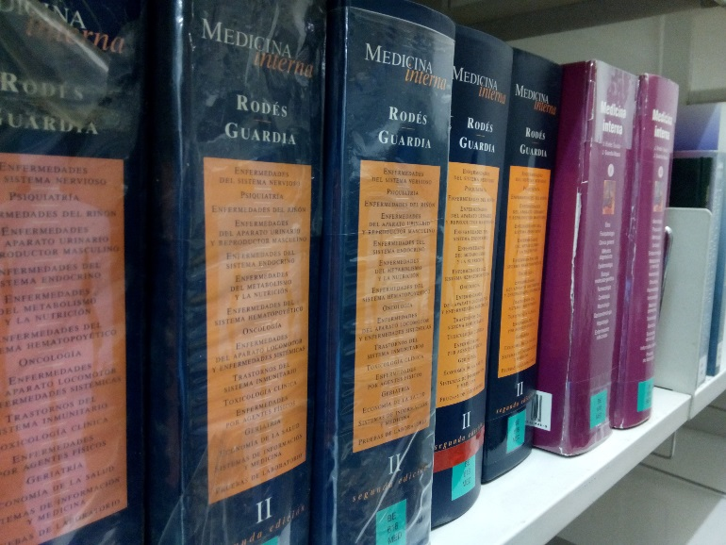
Préstamo interbibliotecario
http://crai.ub.edu/es/que-ofrece-el-crai/prestamo/prestamo-pi
El servicio de préstamo interbibliotecario tiene como objetivo localizar y obtener el original o la copia de cualquier tipo de documento que no se encuentre en el CRAI de la UB y que tampoco esté disponible en otras universidades catalanas a través del PUC.
Asimismo, actúa como centro
prestatario de los fondos propios
para otras instituciones.
Este servicio está sujeto a tarifas.

Slide 23
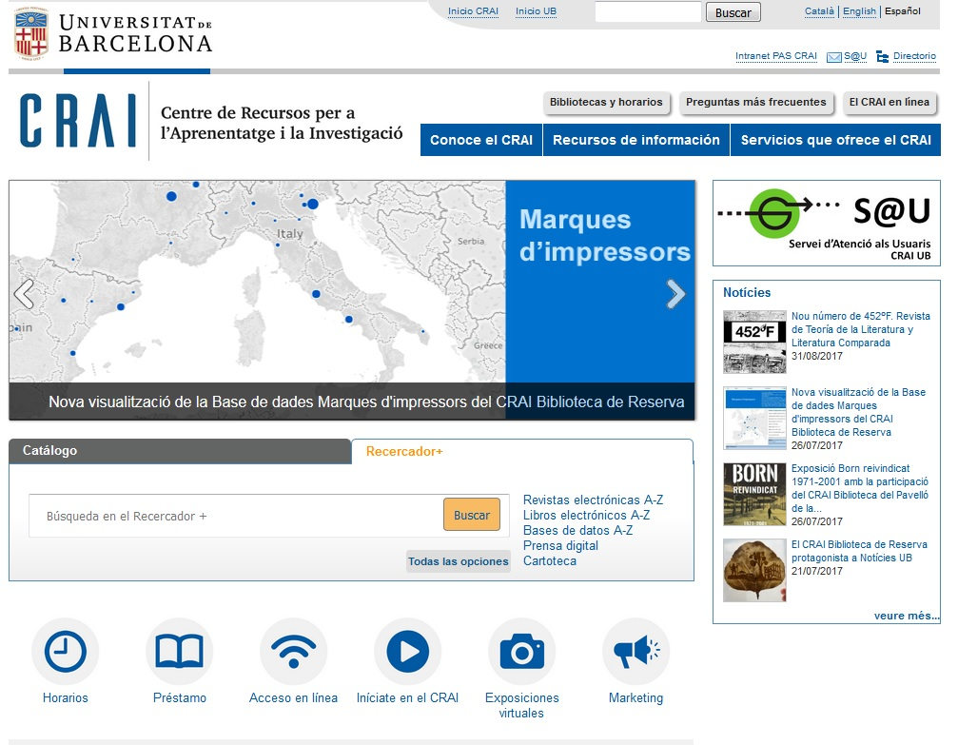
ReCercador+ (I)
http://recercador.ub.edu
ReCercador+

Slide 24
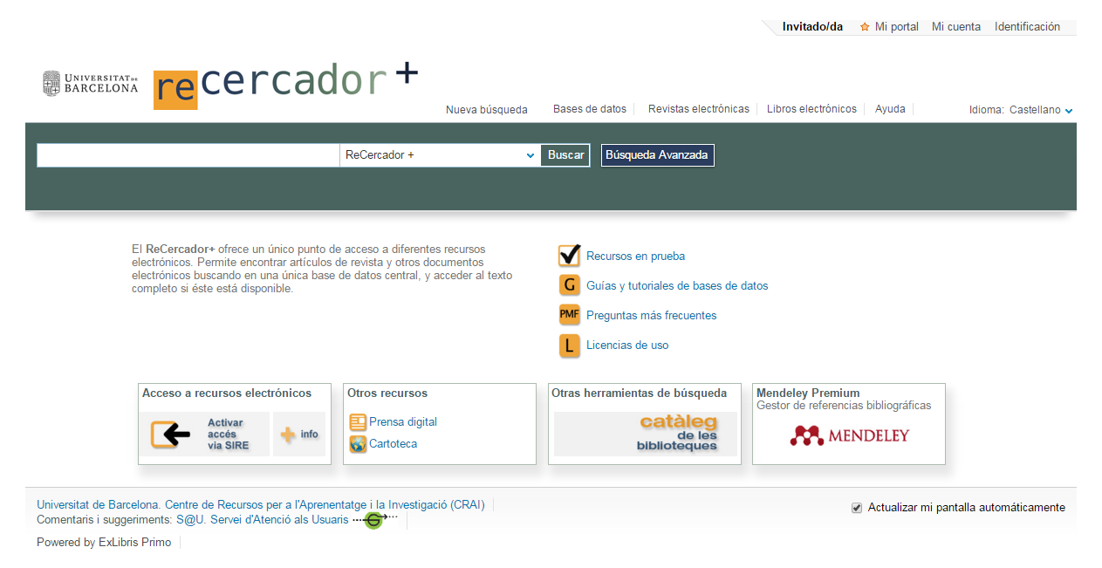
ReCercador+ (II)
Ofrece un punto único de acceso a diversos recursos electrónicos: bases de datos, portales de libros, catálogos de bibliotecas, revistas electrónicas, etc. Así pues, es una manera fácil de buscar información en diferentes recursos electrónicos a la vez.

Slide 25

Acceso a los recursos electrónicos
http://crai.ub.edu/es/que-ofrece-el-crai/acceso-recursos/acceso-recursos-proxy
A través del Servicio Intermediario de Acceso a los Recursos Electrónicos (SIRE), desde un ordenador o dispositivo situado dentro o fuera de la red de la UB puedes acceder a los recursos electrónicos de información contratados por el CRAI de la UB.
Para entrar, debes disponer del identificador UB y de la contraseña con la que accedes a la intranet de la UB (PDI, PAS o Món UB).
Mira este vídeo explicativo.

Slide 26
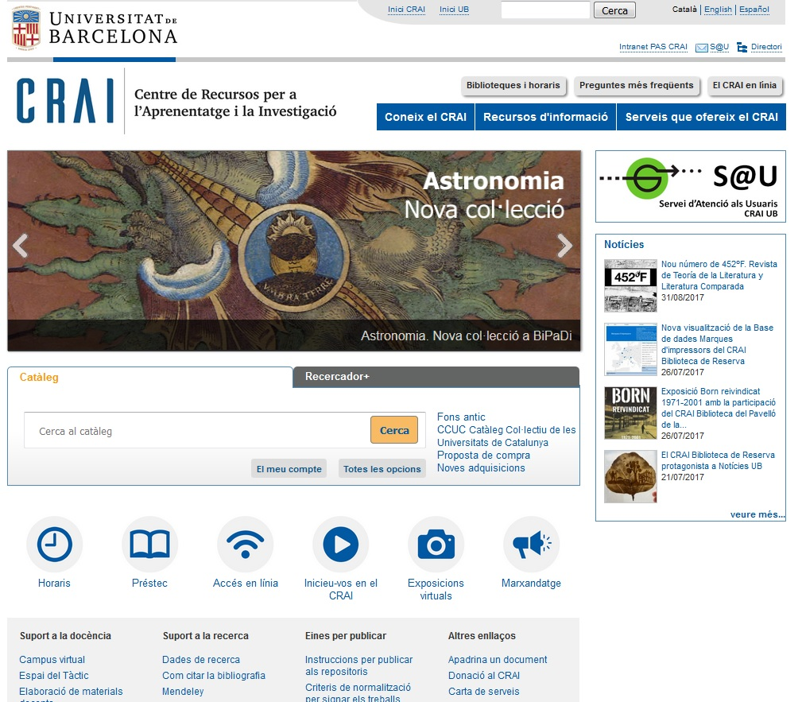
Campus Virtual (I)
https://campusvirtual2.ub.edu
Campus Virtual

Slide 27
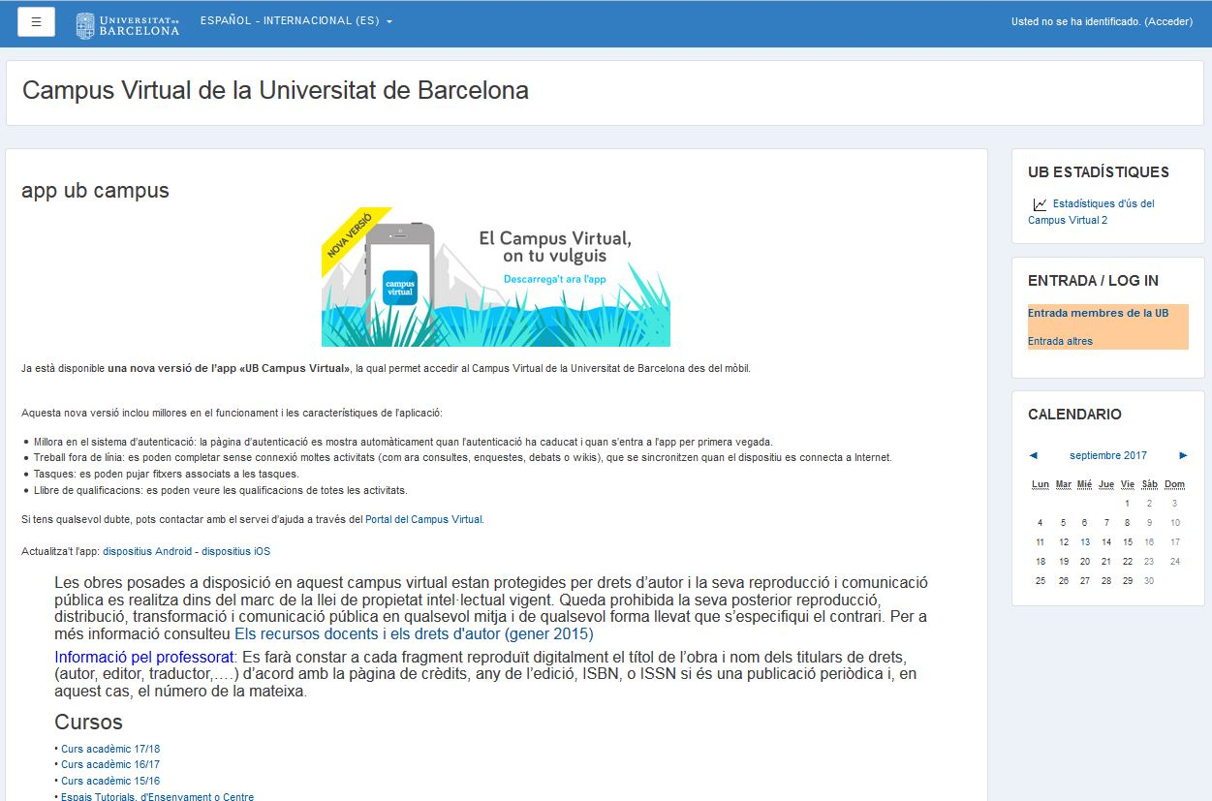
Campus Virtual (II)
Es la herramienta de trabajo con la que accedes a tus asignaturas y visualizas la bibliografía recomendada, los materiales docentes y las actividades.
Identificador
y contraseña
Asignaturas

Slide 28
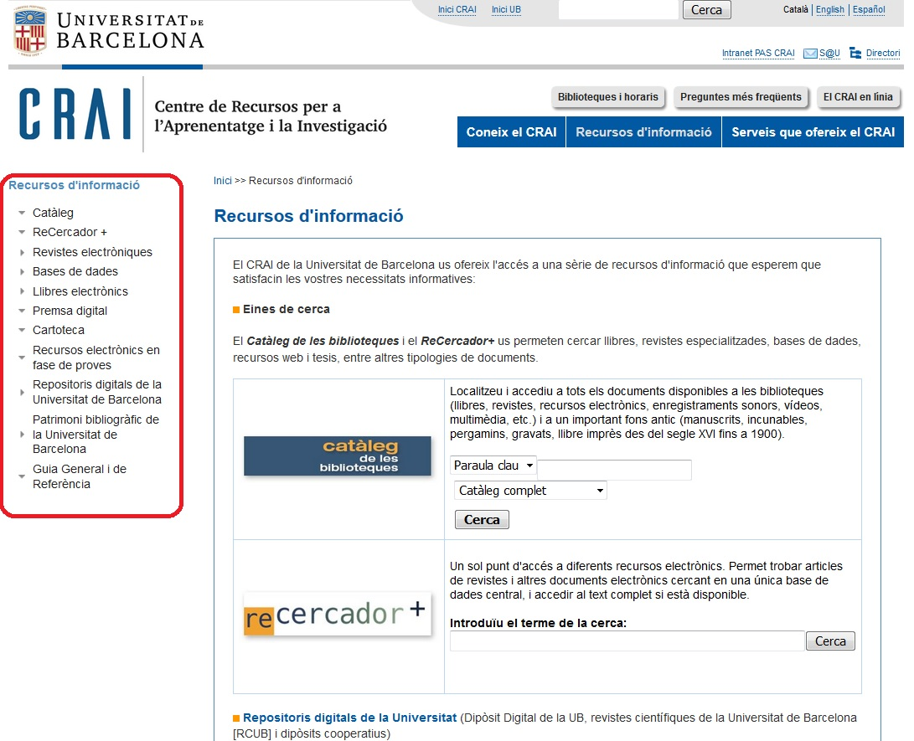
Recursos de información
http://crai.ub.edu/es/recursos-de-informacion

Slide 29
Códigos y contraseñas
http://crai.ub.edu/es/que-ofrece-el-crai/acceso-recursos/acceso-recursos-autenticacion
Servicio | Identificador | Contraseña
Acceso a los ordenadores Wifi UB Mi cuenta (Catálogo: reservas, renovaciones, fotocopias gratuitas, historial, etc.) Préstamo en bibliotecas universitarias catalanas (PUC) | A partir de la dirección UB. Por ejemplo: Si la dirección es mgarm008@alumnes.ub.edu, entonces el identificador es mgarm008.alumnes. | Contraseña Món UB
Campus Virtual Correo UB Món UB Acceso a los recursos electrónicos (SIRE) Préstamo interbibliotecario | Identificador Món UB (4 caracteres: consta en el resguardo de la matrícula) | Contraseña Món UB
Wifi Eduroam | A partir de la dirección UB. Por ejemplo: Si la dirección es mgarm008@alumnes.ub.edu, entonces el identificador es mgarm008.alumnes@ub.edu | Contraseña Món UB
Mira este vídeo explicativo para generar los códigos

Slide 30

Servicio de Atención a los Usuarios (S@U)
http://crai.ub.edu/es/que-ofrece-el-crai/sau
Es un servicio de información y referencia virtual activo las 24 horas del día y los 7 días de la semana, atendido por bibliotecarios especializados.
Está pensado para resolver cualquier cuestión sobre los CRAI Bibliotecas y sobre sus servicios y recursos.
A través del S@U también se pueden mandar quejas, sugerencias y agradecimientos.

Slide 31
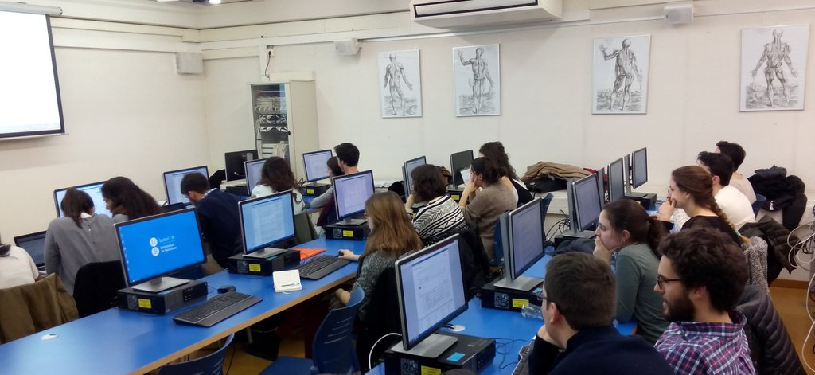
Formación de usuarios
http://crai.ub.edu/es/que-ofrece-el-crai/formacion-usuarios
Se ofrecen cursos avanzados de formación para mejorar los conocimientos y las habilidades de búsqueda, como cursos sobre bases de datos especializados o sobre el gestor bibliográfico Mendeley.
En la página web del CRAI puedes consultar los cursos de formación programados, así como solicitar un curso a medida que responda a tus necesidades. También puedes consultar el material de autoaprendizaje de los diferentes servicios y recursos.

Slide 32
Wifi
http://crai.ub.edu/es/que-ofrece-el-crai/acceso-recursos/acceso-recursos-wifi-eduroam
El servicio de wifi de la Universidad ofrece conexión a internet sin necesidad de tener una conexión fija a la red. Para utilizarlo, debes configurar tu ordenador portátil e identificarte con el identificador local.
La UB participa en el proyecto Eduroam, cuyo objetivo es promover un espacio único de movilidad que permita que cuando un usuario llegue a otra organización disponga de un entorno de trabajo virtual con conexión a internet. Puedes consultar la Guía de configuración de Eduroam.
Colectivo | Terminación | Correo | Identificador local
PAS / PDI |  | joan.pere.garcia@ub.edu cherrera@ub | joan.pere.garcia cherrera
Alumnos | .alumnes | jherg07@alumnes.ub.edu | jherg07.alumnes
Alumni UB | .a | pperez@alumni.ub.edu | pperez.a

Slide 33




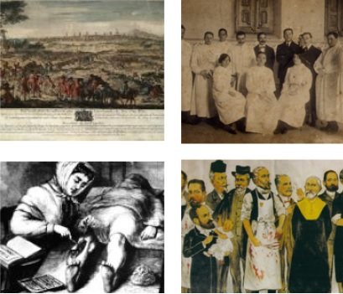
¡Síguenos en las redes!
Facebook
https://www.facebook.com/UB.CRAI.BibliotecaMedicina
Twitter
https://twitter.com/CRAIBibMed
Pinterest
https://es.pinterest.com/CRAIUBMedicina/
Issuu
https://issuu.com/craimedicina/docs
Y en las exposiciones virtuales:
http://crai.ub.edu/es/conoce-el-crai/difusion-marketing/exposiciones-virtuales

Slide 34
Y si todavía tienes dudas...
Pregunta al CRAI Biblioteca
El personal de la biblioteca resolverá tus dudas.
Accede a la web inicial del CRAI
  En la sección «Preguntas más frecuentes»
  se incluyen las consultas más habituales ya respondidas.
  Dirígete al S@U
  Es un servicio de información virtual para cualquier consulta sobre los CRAI Bibliotecas y sus recursos y servicios, disponible las 24 horas de los 7 días de la semana, y atendido por bibliotecarios especializados.
O bien llámanos
93 403 57 18

Slide 35


¡Muchas gracias!
© CRAI Universitat de Barcelona, curso 2017-18

